Slide 1
Pravděpodobnost a statistika
Notes:
1

Slide 2
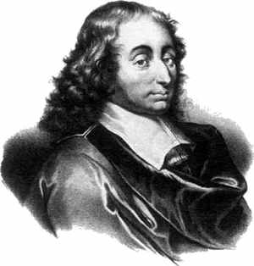
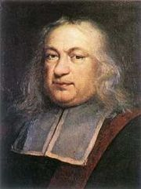
Pravděpodobnost
Pravděpodobnost náhodného jevu je číslo, které je mírou očekávatelnosti výskytu jevu. Náhodným jevem rozumíme opakovatelnou činnost prováděnou za stejných (nebo přibližně stejných) podmínek, jejíž výsledek je nejistý a závisí na náhodě. Příklady mohou být například házení kostkou, střelba do terče nebo losování loterie.
Rozvoj teorie pravděpodobnosti probíhal od 17. století, zpočátku inspirován hlavně hazardními hrami. Za její počátek se považuje slavná výměna dopisů mezi matematiky Blaisem Pascalem a Pierrem Fermatem zahájená roku 1654. Šlo jim tehdy o otázku, jak spravedlivě rozdělit bank mezi hráče, jestliže série hazardních her musela být předčasně přerušena. Dalším stimulem pak byl rozvoj pojišťovnictví.
Blaise Pascal
1623 - 1262
Pierre de Fermat
1601 - 1665

Slide 3
Pravděpodobnost
JEV - množina některých možných výsledků náhodného experimentu
Jev jistý
Jev nemožný
Jev náhodný

Slide 4
Klasická definice pravděpodobnosti
Buď M množina elementárních jevů (tedy takových, které nelze složit z jiných a které jsou zcela rovnocenné) o n prvcích. Pravděpodobnost výskytu jevu A, který je složen z m elementárních jevů je
Notes:
4

Slide 5
Základní vlastnosti pravděpodobnosti
1 )
2 )
Kde S je jev, který nastane při každém náhodném pokusu a 0 jev, který nenastane nikdy.
3 )
Kde pod sjednocením jevů rozumíme „nastane A“ nebo „nastane B“. Jevy musí být disjunktní, tedy A a B nemohou nastat současně.
4 )
Pravděpodobnost, že ve dvou nezávislých pokusech nastanou jevy A a B je
5 )
6 )
Tj. pravděpodobnost, že nastane doplněk A do B je rovna rozdílu pravděpodobností B a A.

Slide 6
Příklady
Házejme dvěma kostkami. Jaké je pravděpodobnost, že součet bude roven pěti? A sedmi?
V osudí je a bílých koulí a b černých. Taháme postupně tři koule a už je nevracíme zpět (tedy se celkový počet koulí v osudí zmenšuje). Určeme pravděpodobnost, že všechny vytažené koule jsou bílé.
V osudí je a bílých koulí a b černých. Taháme postupně tři koule a už je nevracíme zpět (tedy se celkový počet koulí v osudí zmenšuje). Určeme pravděpodobnost, že vytažené koule jsou dvě bílé a jedna černá, přičemž nám nezáleží na tom, v jakém pořadí jsme je vytáhli.

Slide 7
Uspořádaný výběr s opakováním
Buď A množina o n prvcích. Vyberme z množiny postupně k prvků tak, že můžeme vybírat vícekrát ten samý (vracíme prvky do množiny). Počet různých k-tic, které takto lze dostat, je
variace s opakováním
n různých čísel
n různých čísel
n různých čísel
n různých čísel
.
.
.
.
n
n
n
n
n
= n^{k}
Pravděpodobnost, že náhodně vybereme jednu určitou k-tici tedy je

Slide 8
Uspořádaný výběr bez opakování
Buď A množina o n prvcích. Vyberme z množiny postupně k prvků, ale podruhé ho již vytáhnout nelze (nevracíme prvky do množiny).
variace bez opakování
n různých prvků
n-1 různých prvků
n-2 různých prvků
n-3 různých prvků
.
.
.
.
n
(n-1)
(n-2)
(n-3)
= (n-1)(n-2) … (n-k+1)
Pravděpodobnost, že náhodně vybereme určitou k-tici tedy je

Slide 9
Uspořádaný výběr všech prvků bez opakování
Buď A množina o n prvcích. Vyberme z množiny postupně všech n prvků a podruhé nevracíme prvky do množiny
permutace
n různých prvků
n-1 různých prvků
n-2 různých prvků
n-3 různých prvků
1 zbylý prvek
.
.
.
.
n
(n-1)
(n-2)
n
(n-3)
= (n-1)(n-2) … 2.1
Pravděpodobnost, že náhodně vybereme určitou k-tici tedy je

Slide 10
Neuspořádaný výběr bez opakování
Nezáleží-li nám na pořadí ve výběru k prvků z n-členné množiny, považujeme všechny k-tice se stejnými prvky v různém pořadí za rovnocenné. Takových k-tic je pro každý výběr prvků k!. Vydělíme tedy ještě počet variací bez opakování k! :
kombinace bez opakování
kombinační číslo
Pravděpodobnost, že náhodně vybereme určitou k-tici tedy je

Slide 11
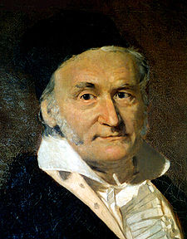
Karl Friedrich Gauss 1777-1855
Notes:
11

Slide 12
Pravděpodobnosti při hodu kostkou
Notes:
12

Slide 13
Pravděpodobnosti při hodu 2 kostkami
Notes:
13

Slide 14
Pravděpodobnost při hodu 3 kostkami
Notes:
14

Slide 15
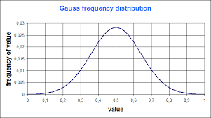

Pravděpodobnosti při „hodu nekonečně mnoha“ kostkami
Notes:
15

Slide 16
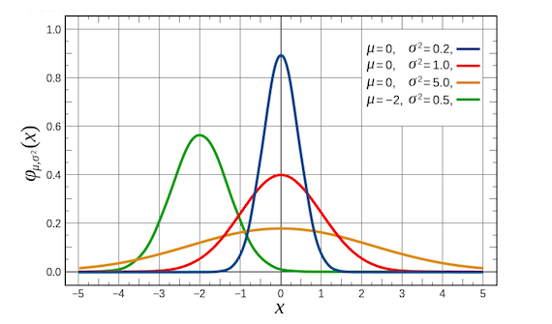
Různá normální rozdělení
Notes:
16

